Slide 2
第10章 控制伺服馬達
伺服馬達的規格與控制訊號
物件導向程式設計：類別與繼承
產生隨機數字

Slide 3
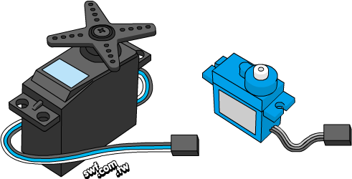

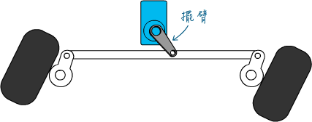
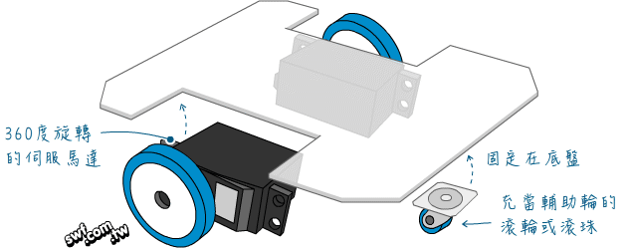
認識伺服馬達
參閱
10-2

Slide 4
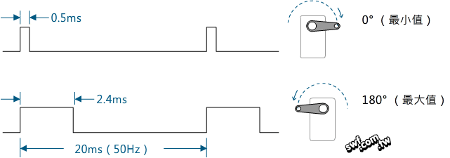





認識伺服馬達規格
參閱
10-4

Slide 5
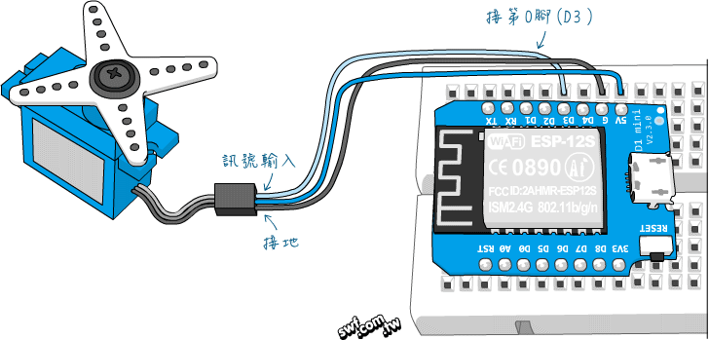

動手做10-1：伺服馬達的控制程式
from machine import PWM, Pin servo = PWM(Pin(0), freq=50) period = 20000 minDuty = int(500/period * 1024) maxDuty = int(2400/period * 1024) unit = (maxDuty - minDuty)/180
參閱
10-6

Slide 6
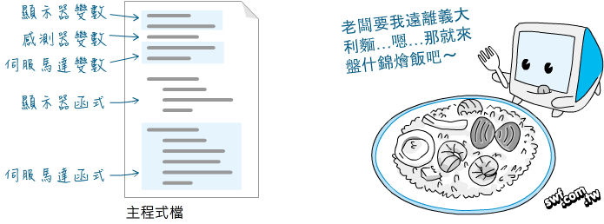
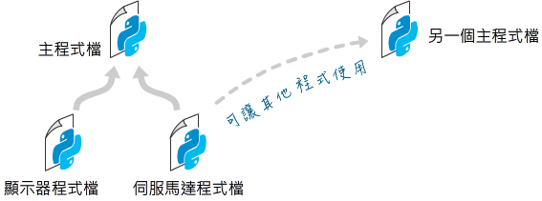
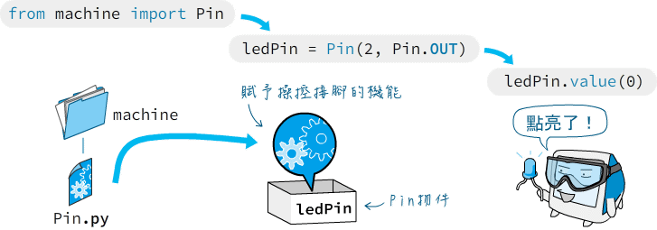
自訂類別：遠離義大利麵條
參閱
10-7

Slide 7

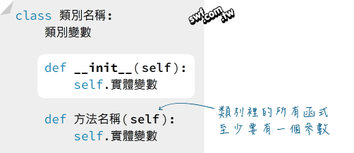
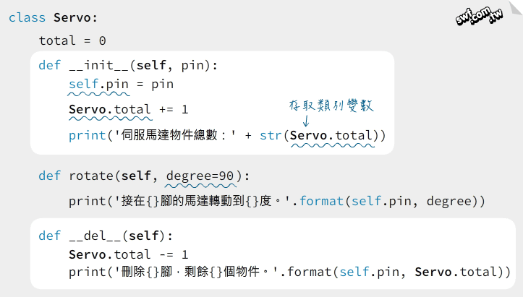
撰寫自訂類別
參閱
10-9

Slide 8
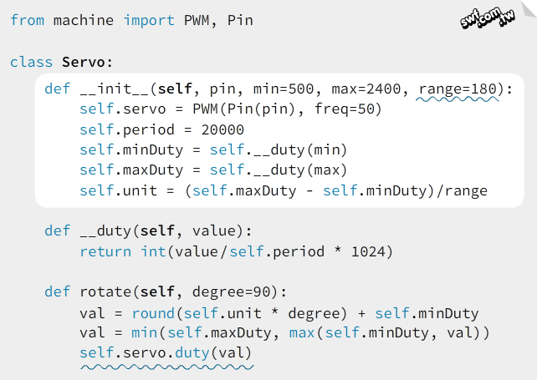

撰寫自訂類別
參閱
10-13

Slide 9
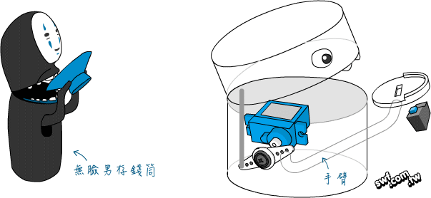
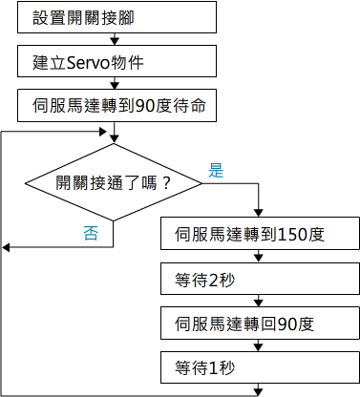

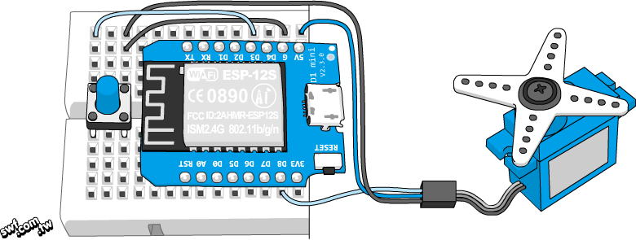
動手做10-2：編寫控制伺服馬達的自訂類別
參閱
10-15

Slide 10
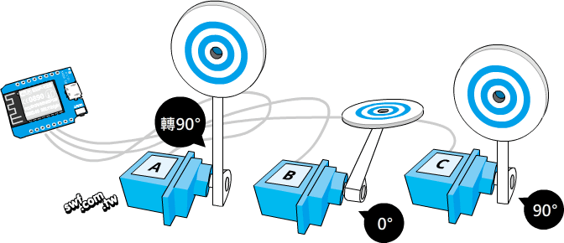

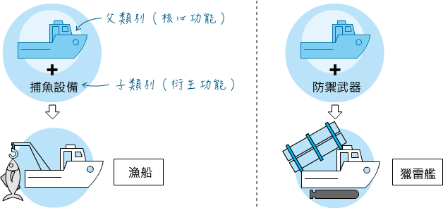


繼承：建立子類別
參閱
10-18

Slide 11
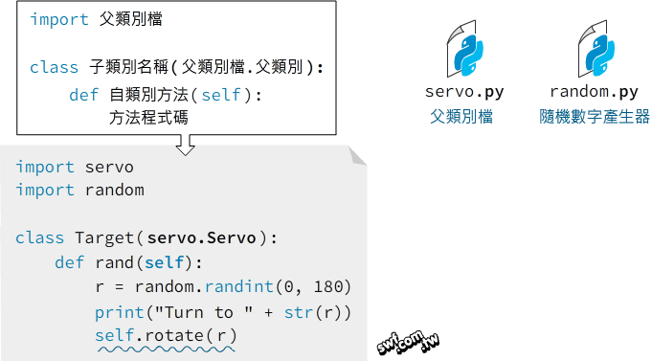

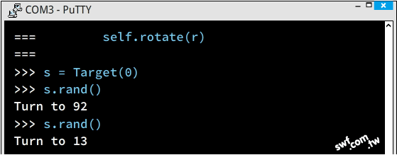
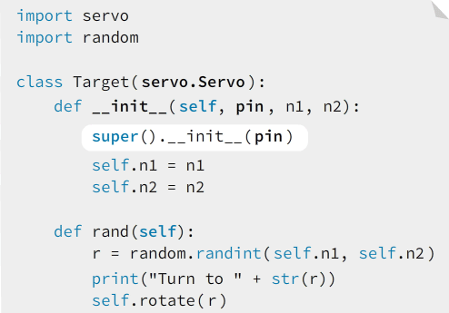
建立Servo的子類別
參閱
10-20

Slide 12
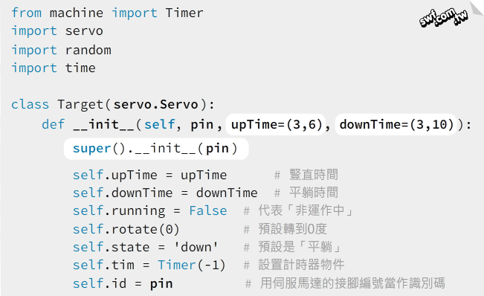
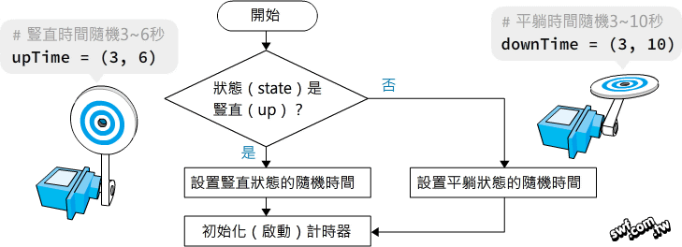
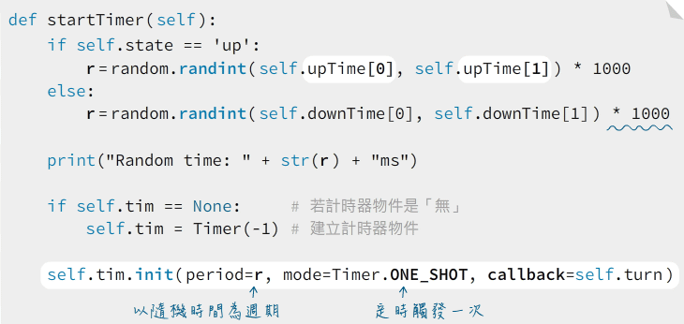
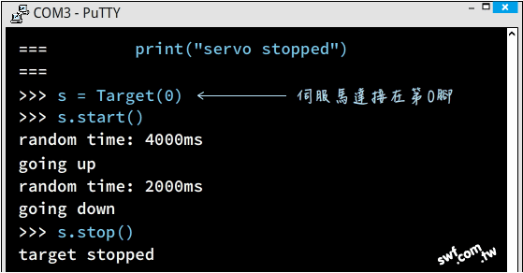
設定子類別的建構式
參閱
10-22

